Slide 1
La crisi dei missili di cuba
Enrico Pogaccini
STUDI STORICI DAL MEDIOEVO ALL’ETÀ CONTEMPORANEA

Slide 2
scopo

Slide 3
L’obiettivo di questo lavoro è quello di presentare una serie di fonti digitali inerenti alla crisi dei missili di Cuba dell’ottobre 1962 che possano essere utili ad un lavoro di studio e ricerca sull’argomento.
Le fonti qui presentate sono sia primarie, digitalizzate e multimediali, sia testi e articoli. Per ciascuna fonte digitale descritta, è inserito il link sia al sito web di riferimento che ai documenti citati come esempio di consultazione.

Slide 4
Inquadramento storico

Slide 5
La crisi di Cuba dell’ottobre 1962 si inserisce nel contesto del confronto mondiale tra Stati Uniti e Unione Sovietica durante la Guerra Fredda. Fu uno dei momenti più critici del rapporto tra le due superpotenze, tanto da far temere lo scoppio di una guerra nucleare.
La crisi ebbe origine dalla reazione dell’URSS alla politica americana che, nel corso dell’anno precedente, aveva portato al tentativo di rovesciare il governo di Fidel Castro a Cuba con l’invasione della baia dei Porci nell’aprile 1961 e, soprattutto, il dispiegamento, da parte del presidente Eisenhower, di missili balistici Jupiter in Turchia, che si andavano ad aggiungere a quelli già presenti sul territorio italiano.

Slide 6
Il leader sovietico Chruščëv decise, quindi, di installare delle basi di lancio per missili balistici a Cuba, a meno di 200 chilometri dalle coste americane. Kennedy, per tutta risposta, attuò un blocco navale nei confronti dell’isola; nonostante ciò, alcuni sottomarini sovietici riuscirono a forzarlo. Tra il 16 e il 28 ottobre la tensione internazionale raggiunse il suo massimo.
La crisi ebbe termine il 28 ottobre, dopo giorni di negoziati segreti, quando, tramite un accordo, Chruščëv accettò di smantellare le basi sovietiche a Cuba e riportare in patria i missili, mentre Kennedy, da parte sua, dichiarò pubblicamente che gli Stati Uniti non avrebbero più tentato colpi di mano a Cuba. Segretamente il Presidente americano acconsentì anche a smantellare i missili presenti in Turchia e Italia. Nel momento in cui i sovietici completarono il ritiro dei loro armamenti dall’isola, il 21 novembre, gli americani misero fine al blocco.

Slide 7
fonti

Slide 8
Wilson Center Digital archive
Ѐ un archivio digitale associato al Wilson Center, forum apolitico e indipendente dedicato alle discussioni e alle ricerche su questioni globali. L’archivio permette l’accesso a documenti desecretati, governativi e non, provenienti da archivi di tutto il mondo.
Particolarmente interessante, riguardo alla guerra fredda, è il progetto avviato nel 1991 e portato avanti dal Wilson Center con il supporto dell’archivio, denominato The Cold War International History Project. Scopo del progetto è quello di rendere accessibile il materiale prodotto dai governi di entrambi i blocchi durante la guerra fredda. In particolare si vuole integrare la storiografia «occidentale» con quella del blocco sovietico.
Link al sito

Slide 9
Il Wilson Center Digital Archive mette a disposizione numerosi documenti riguardanti la crisi di Cuba. Questi possono essere ricercati all’interno di quattro collezioni:
Cuban Missile Crisis
Cuban Foreign Relations
China and Latin America and the Caribbean
United States-Soviet Relations
https://digitalarchive.wilsoncenter.org/search-results/1/%7B%22search-in%22%3A%22all%22%2C%22term%22%3A%22cuban+missile+crisis%22%7D?recordType=Collection
Nella sezione «Cuban Missile Crisis» sono disponibili anche degli estratti dai diari di Amintore Fanfani, all’epoca Presidente del Consiglio, e Manlio Brosio, all’epoca Ambasciatore a Parigi, in cui espongono le loro preoccupazioni per la crisi in atto.
https://digitalarchive.wilsoncenter.org/document/115421
https://digitalarchive.wilsoncenter.org/document/115422

Slide 10
The avalon project
The Avalon Project è una biblioteca digitale facente parte della Lillian Goldman Law Library dell’Università di Yale.
I documenti archiviati nella sezione principale sono suddivisi per periodi storici: antichità, medioevo, secoli da XV al XXI.
Ѐ presente anche una sezione contenente una selezione di documenti raggruppati per argomento.
Link al sito

Slide 11
Per quanto riguarda la crisi dei missili di Cuba sono presenti le trascrizioni di 275 tra memorandum, telegrammi, note, resoconti e messaggi. In particolare, ho trovato interessanti gli scambi di lettere tra Kennedy e Chruščëv, i cui documenti di riferimento sono consultabili ai seguenti numeri dell’elenco delle fonti: 44, 61, 91, 102, 120, 140, 145, 155, 171, 176, 181, 196, 202, 206, 244, 247.
https://avalon.law.yale.edu/subject_menus/msc_cubamenu.asp

Slide 12
national security archive
Il National Security Archive è un’organizzazione no-profit, costituita nel 1985, che copre diversi ambiti: il giornalismo investigativo, la ricerca sui rapporti internazionali e un archivio di documenti declassificati. L’archivio digitale, in particolare, permette l’accesso ad oltre 100.000 documenti.
Con la normale funzione di ricerca si viene indirizzati a tutti gli articoli pubblicati sull’argomento, con la possibilità di avere visione dei documenti a cui l’articolo fa riferimento.
L’opzione virtual reading room permette, invece, di cercare e prendere visione dei documenti originali digitalizzati presenti nell’archivio.
Link al sito

Slide 13
Una pagina di interesse è quella che riporta, giorno per giorno, una serie di note, calendari di incontri e diari di servizio del periodo della crisi, in particolare appartenenti e redatti da Roswell Gilpatric, vice segretario alla Difesa.
https://nsarchive2.gwu.edu/NSAEBB/NSAEBB398/

Slide 14
Office of the Historian
Office of the Historian è un portale gestito da storici, esperti in politica estera americana, che si occupa sia di preparare e pubblicare i documenti ufficiali riguardo la politica estera americana, sia di fornire un supporto alle ricerche.
Progetto centrale dell’Office of the Historian è la serie dei Foreign Relations of the United States, da cui, scegliendo il Presidente in carica nel periodo di interesse, si viene indirizzati all’elenco dei volumi riguardanti l’argomento di studio. Numerosi volumi di questo progetto sono disponibili al download in versione ebook.
Link al sito (non necessarie le credenziali, sufficiente dare l’invio)

Slide 15
Per quanto riguarda la crisi di Cuba, non sono presenti solo i testi dei documenti, ma in molti casi anche i documenti originali digitalizzati.
All’interno del volume XI, 1961 – 1963, appartenente alla serie dei Foreign Relations of the United States, nella sezione dedicata alla crisi dei missili di Cuba, si può accedere attraverso l’indice analitico direttamente alle pagine a cui l’argomento citato si riferisce.
https://history.state.gov/historicaldocuments/frus1961-63v11/index

Slide 16
John f. kennedy presidential library and museum
La John F. Kennedy Library and Museum, tramite il suo archivio, si occupa di rendere disponibili le informazioni documentate prodotte negli anni di presidenza di Kennedy.
Ѐ possibile compiere una ricerca tra le fonti primarie conservate fisicamente nell’archivio, spesso anche digitalizzate, in diverse categorie, tra cui documenti, fotografie, filmati e file audio.
Link al sito

Slide 17
In particolare, è possibile ascoltare due discorsi alla nazione di Kennedy.
Nel primo, del 22 ottobre 1962, informa gli americani sulla situazione di tensione che si era venuta a creare a Cuba.
https://www.jfklibrary.org/asset-viewer/archives/JFKWHA/1962/JFKWHA-142-001/JFKWHA-142-001
Nel secondo, del 2 novembre 1962, comunica l’imminente smantellamento delle basi sovietiche sull’isola.
https://www.jfklibrary.org/asset-viewer/archives/JFKWHA/1962/JFKWHA-143-004/JFKWHA-143-004

Slide 18
LIBRARY OF CONGRESS
La Library of Congress è stata fondata con un atto del Congresso nel 1800 ed è la più grande libreria del mondo; nel 1990 fu attivata la sua sezione digitale.
Tramite il catalogo digitale è possibile sia prendere visione diretta di immagini, disegni e vignette, che scaricare in formato PDF e XML le trascrizioni di numerose interviste (ad esempio a uomini politici, professori, ex militari), in cui viene trattata, più o meno approfonditamente, la crisi cubana e la politica del periodo.
Link al sito

Slide 19
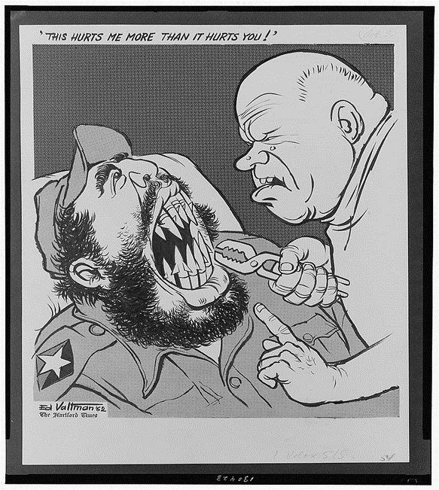
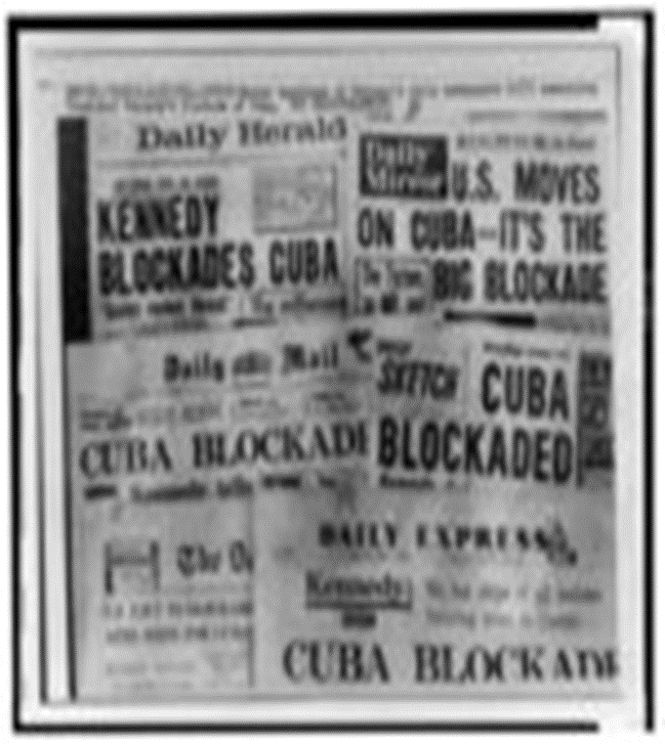
https://www.loc.gov/item/2016687289
https://www.loc.gov/item/2001696169

Slide 20
jstor
JSTOR è una biblioteca digitale no-profit lanciata nel 1995. Nel 2009 è entrata a far parte di ITHAKA, un’organizzazione no-profit pensata per diffondere e rendere maggiormente accessibile la conoscenza tramite strumenti digitali.
Il portale mette a disposizione sia fonti primarie che secondarie, tra cui articoli di giornale, testi e capitoli selezionati.
JSTOR permette, inoltre, di organizzare e salvare le proprie ricerche.
Link al sito

Slide 21
Tra i volumi proposti nella sezione open access e scaricabili in formato PDF, risulta interessante il libro Mind-Sets and Missiles: a First Hand Account of the Cuban Missile Crisis di Kenneth Michael Absher. L’autore riscostruisce gli eventi rifacendosi alla sua personale esperienza come analista della CIA, assegnato in quegli anni alla zona operativa dell’America Latina.
https://www.jstor.org/stable/resrep12020

Slide 22
OPENEDITION JOURNALS
OpenEdition Journals è un progetto che si propone di fare da supporto agli studi umanistici ed alle scienze sociali. Fa parte di OpenEdition, struttura che raccoglie altre tre piattaforme digitali, una dedicata ai libri, una ai blog di ricerca e una agli eventi accademici.
Il catalogo è composto da più di 500 giornali di diversa provenienza linguistica e geografica. Ogni giornale presente sul sito ha la propria pagina dedicata con le informazioni di base, una presentazione della rivista e dei temi di cui si occupa, una lista degli ultimi articoli inseriti, il link di accesso al proprio sito web. I testi sono scaricabili in formato PDF.
Link al sito

Slide 23
Inerente all’argomento di questa ricerca, è un saggio pubblicato dalla rivista Diacronie, che approfondisce il coinvolgimento e il ruolo dell’Italia, nel periodo del governo di Amintore Fanfani, nella crisi di Cuba.
https://journals.openedition.org/diacronie/1748

